Slide 1

Урок русского языка
Подготовила:
Нарышкина А.В.
учитель начальных классов
г. Хабаровск – 47
2013-2014 уч. год

Slide 2
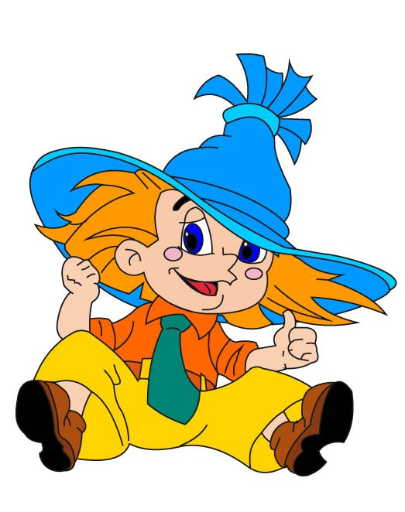
Незнайка

Slide 3
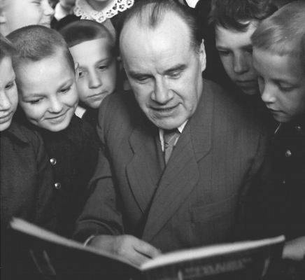
Н.Носов родился 23 ноября 1908 года в поселке Ирпень под Киевом в семье актера эстрады.
C детства увлекался радиолюбительством, электротехникой.
Носов в юности работал чернорабочим, торговцем газет, землекопом.

Slide 4
1-я часть— «Приключения Незнайки»
напечатана в 1954 году.
В 1958 написана 2-я часть трилогии
«Незнайка в Солнечном городе».
В 1965 вышла заключительная часть
трилогии — «Незнайка на Луне».
В 1970 году писатель получил премию имени Крупской

Slide 5
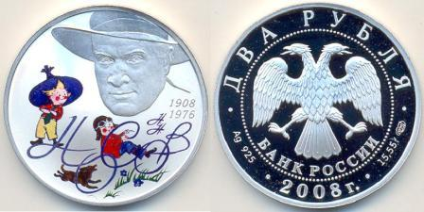
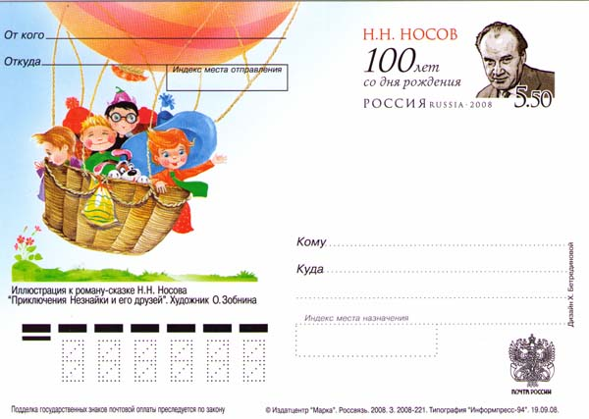
К 100летию со дня рождения писателя в 2008г. была выпущена серебряная монета и конверт с изображением портрета Н.Н.Носова.

Slide 6
Минутка чистописания

Slide 7
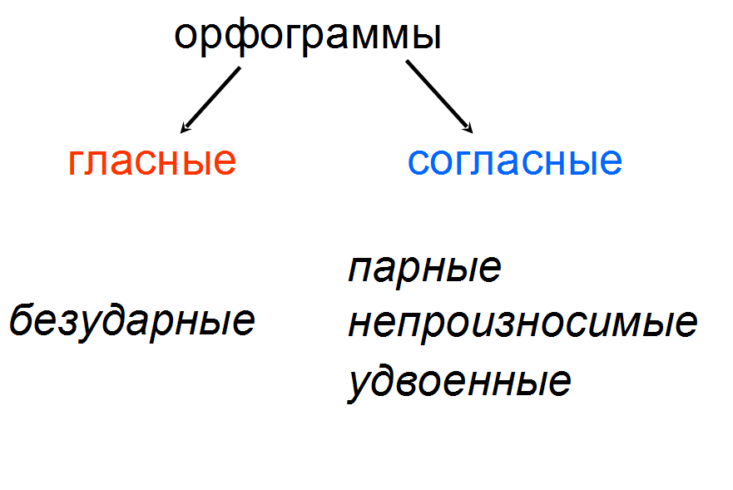

Slide 8
I. Повторение.
- Образуйте новые однокоренные слова с корнем
снег

Slide 9

-Разберите слова по составу.
снежок
снежный
подснежник

Slide 10
-Как образовалось слово
снегопад ?
- Как называются такие слова?

Slide 11

Тема урока:
«Cложные слова»

Slide 12
План:
1.Что такое сложные слова?
2.При помощи чего соединяются корни в сложных словах?
3.Когда в сложных словах пишется соединительная гласная е,
а когда , буква о ?
4.Составление схемы-подсказки для орфограммы «Сложные слова».

Slide 13

Слова, у которых два корня, называются сложными.

Slide 14




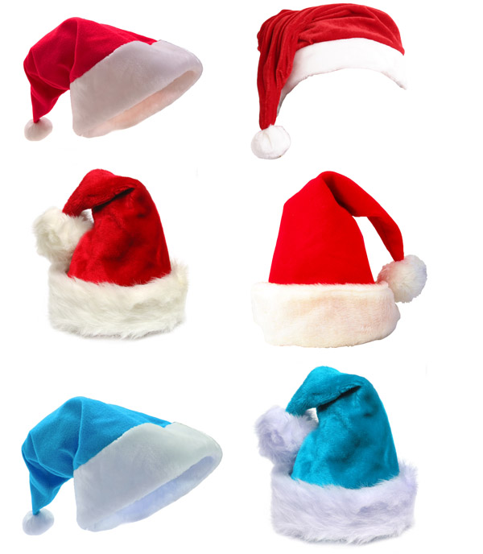
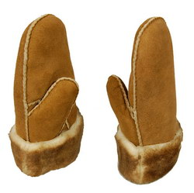





Slide 15
Когда в сложных словах используется соединительная гласная о, а когда соединительная гласная е?

Slide 16
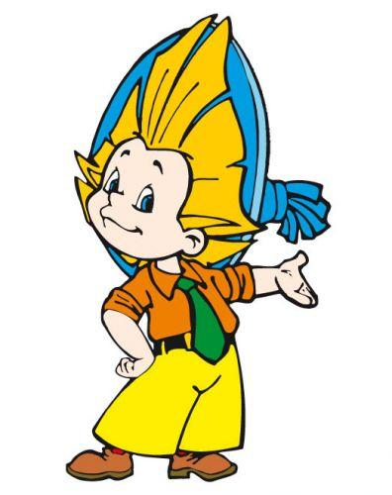
водопад мореход
звездопад камнепад
глазомер пешеход

Slide 17

САМОКАТ
Отгадайте загадки, запишите отгадки. Объясните, как образовались эти слова.
У меня два колеса,
Руль посередине.
Лишь ногою оттолкнусь,
По дорожке покачусь.

Slide 18
САМОЛЁТ
В синем небе пролетает,
Обгоняя птиц полёт.
Человек им управляет.
Что такое? …

Slide 19
ПАРОХОД
По волнам бежит отважно,
Не сбавляя быстрый ход,
Лишь гудит машина важно.
Что такое? …

Slide 20
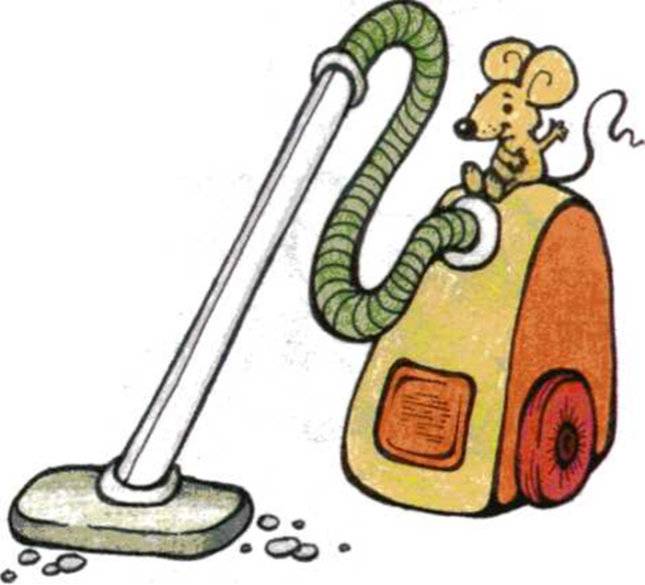
ПЫЛЕСОС
Есть у нас в квартире робот,
У него огромный хобот.
Любит робот чистоту
И гудит, как лайнер ТУ.

Slide 21
Сложные слова
Соединительная гласная
о е

Slide 22

Тест
Сложные слова
1 корень
2 корня
Молодцы!

Slide 23
Тест
В сложных словах
соединительная гласная
буква о
буква е
буквы е о
Молодцы!

Slide 24
Тест
Соединительная гласная е
пишется после
мягкой согласной
и Ж, Ш, Ц
твёрдой согласной
Молодцы!

Slide 25

Оцени себя на уроке
- Испытывал трудности
- Хорошо, но были ошибки.
Удачный урок, всё получи-
лось!

Slide 26
Домашнее задание
учебник: с.90 упр.126

Slide 27
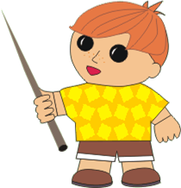

Молодцы!

